Slide 1

汇报人：WPS

Slide 2


Slide 3
目录
01
主营品类
市场占有情况
02
消费者特征
03
消费旅程
04
品牌认知
05
营销大事件
06
竟对清单
竟对营销策略分析

Slide 4
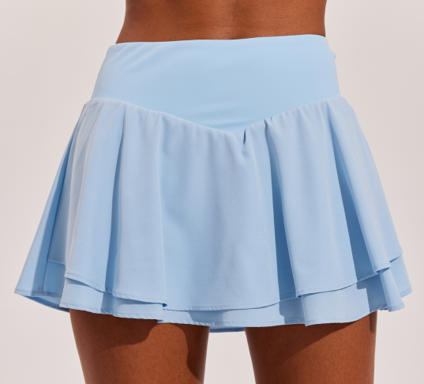
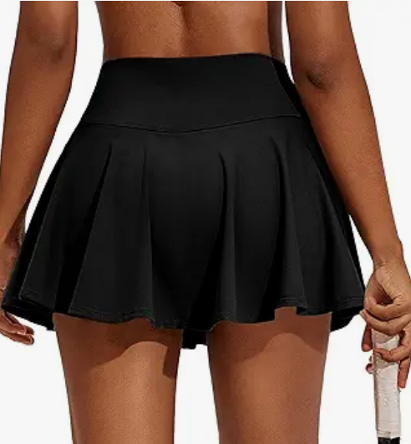
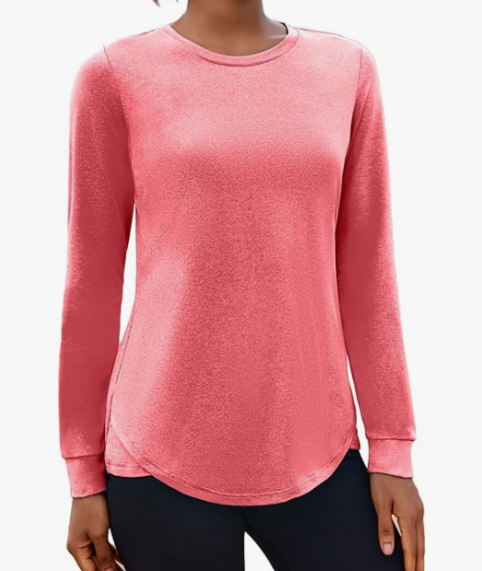
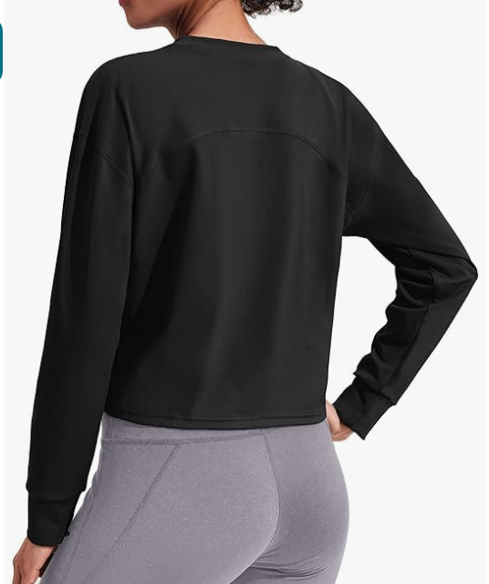
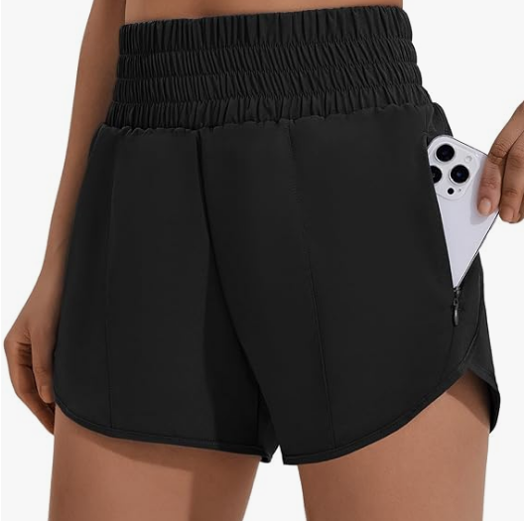
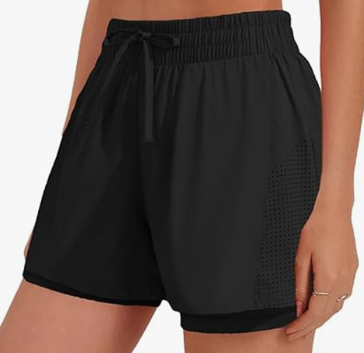
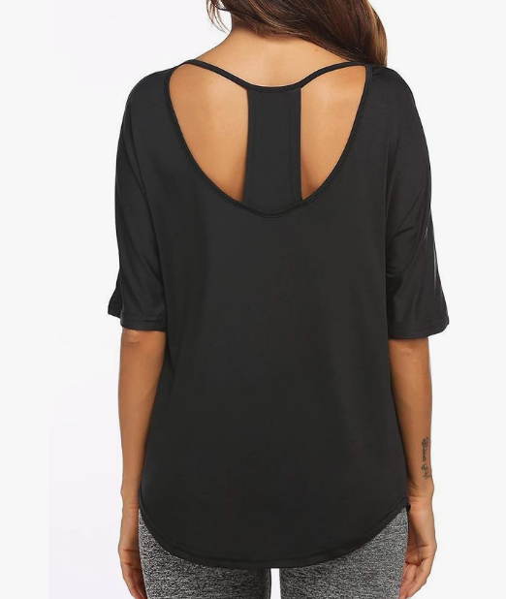
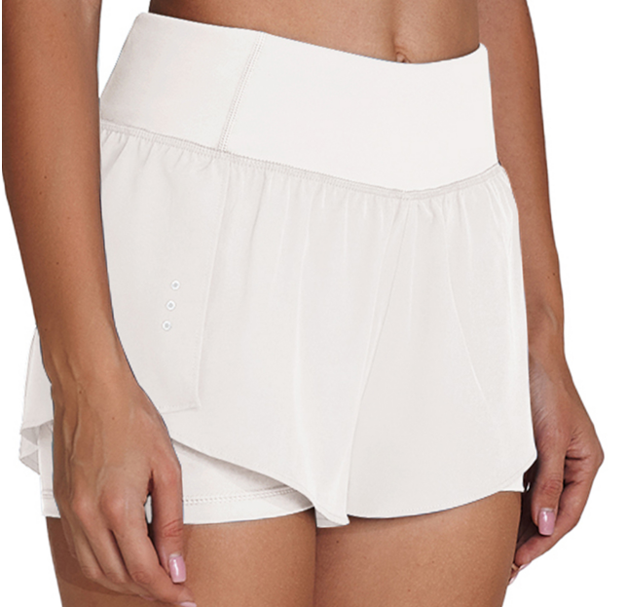
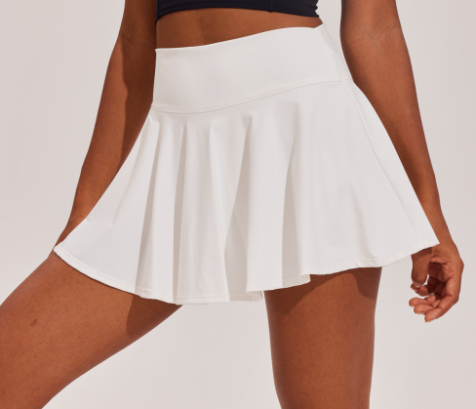
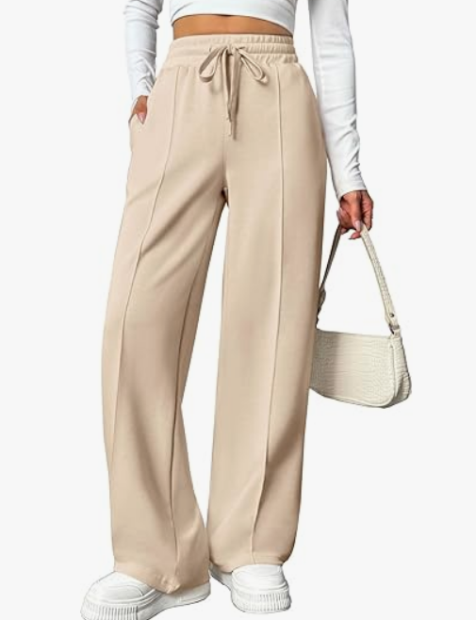
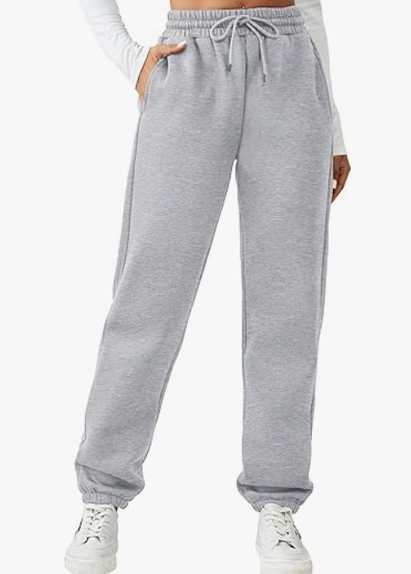
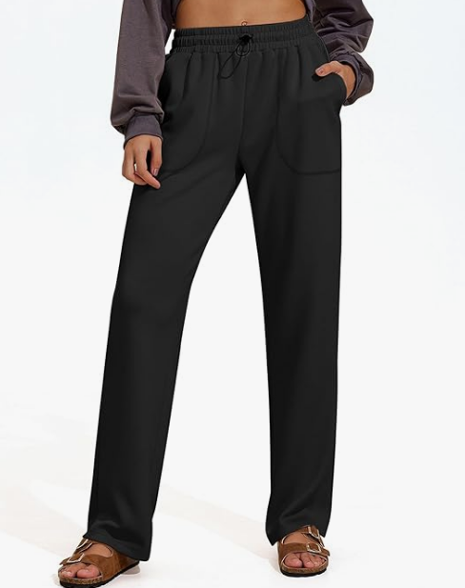
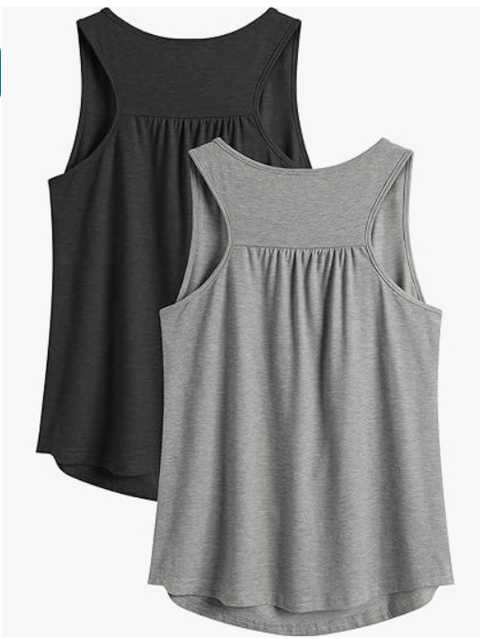
品类
Women’s activewear
8月数据
Active T-Shirts:
1.10% market share
0% Amazon Best Seller
定价：-/ Top50均价： $22.8
Active Shorts:
0.66% market share
0 Amazon Best Seller
定价：-/ Top100均价： $21
Active Skirts:
5.29% market share
4% Amazon Best Seller
定价：$20.49/ Top100均价： $24.9
Pinspark主要销量在运动短裤和运动半裙类目。
其中运动半裙的市场占有率较高。
Pinspark的产品在亚马逊best seller top 50/100中均有价格优势。
Active Tank Tops:
0.85% market share
1% Amazon Best Seller
定价：$19.99/ Top50均价： $21
Active Sweatpants:
0.60% market share
1% Amazon Best Seller
定价：$21.99 /Top50市场均价：$27

Slide 5
受众特征—亚马逊受众
Pinspark亚马逊2024Q2过去4季度主要销售的客群：35-54岁千禧和GENX社区大学或本科毕业 中等家庭收入的已婚女性。
根据2023美国收入水平，中等收入层级$61,000-183,000，低收入为$61,000以下，高收入为$183000+
2018年美国人口普查居提供数据，美国25岁以上的人中 有61%拥有社区大学及以上教育水平

Slide 6
竞品
品牌-亚马逊 | 求和项:月销量 | 平均值项:价格($)
CRZ YOGA | 220,409 | 27.81
BALEAF | 120,806 | 20.39
AUTOMET | 85,735 | 22.89
THE GYM PEOPLE | 81,727 | 20.49
G Gradual | 79,202 | 27.69
Sunzel | 75,182 | 20.99
Real Essentials | 57,015 | 35.21
CAMPSNAIL | 56,947 | 15.81
PINSPARK | 49,836 | 20.66
BMJL | 48,527 | 22.66
YEOREO | 46,752 | 23.99

Slide 7
运动短裙

Slide 8
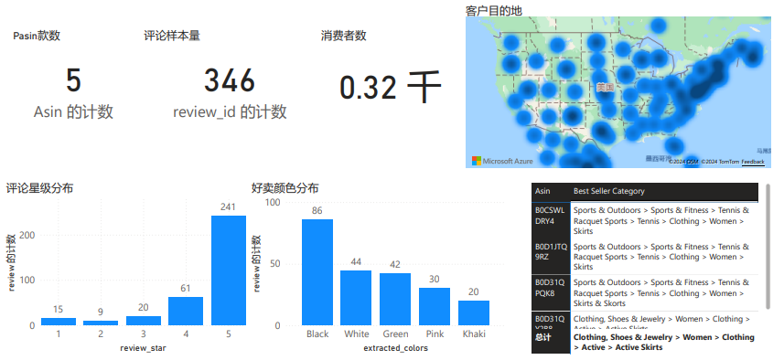
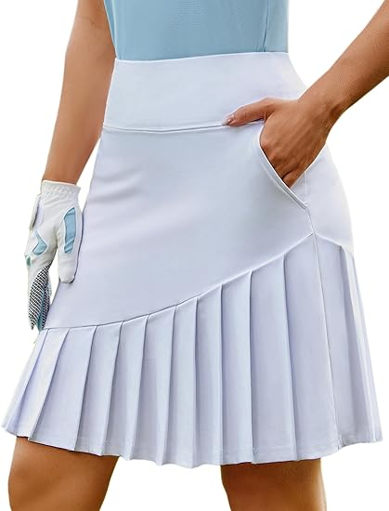
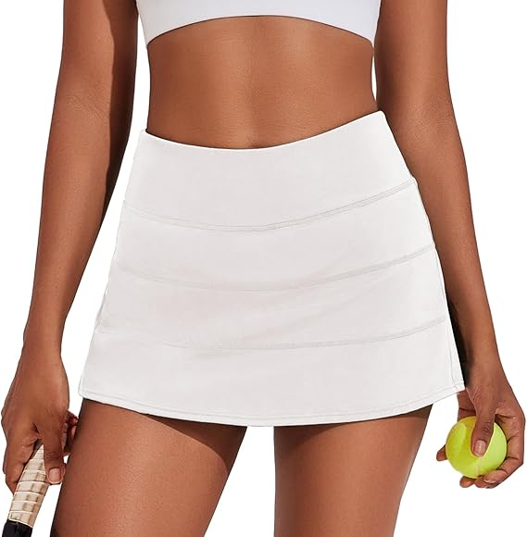
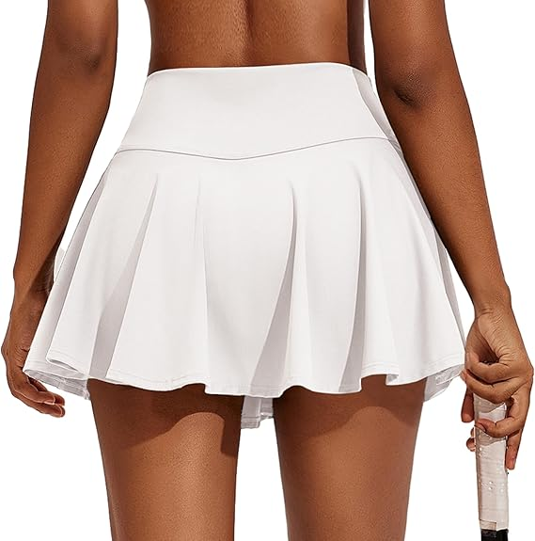
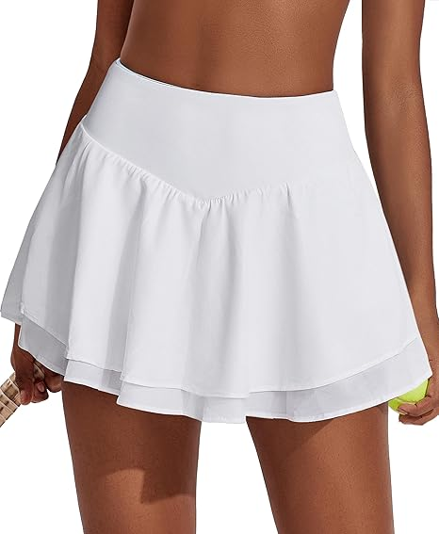
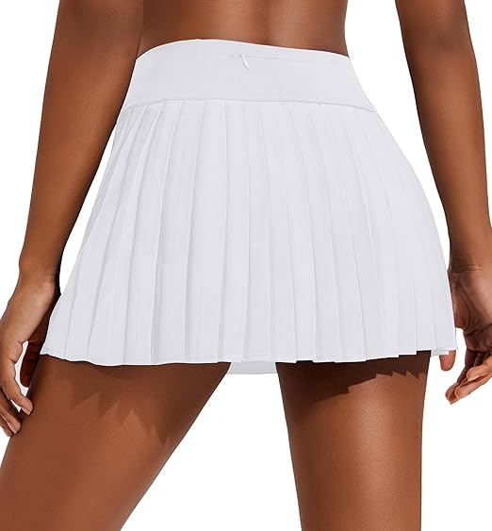
样本描述
主要购买地区为美国东北部，以及南部德州
好卖的验收只要为黑色、以及白、绿色。

Slide 9
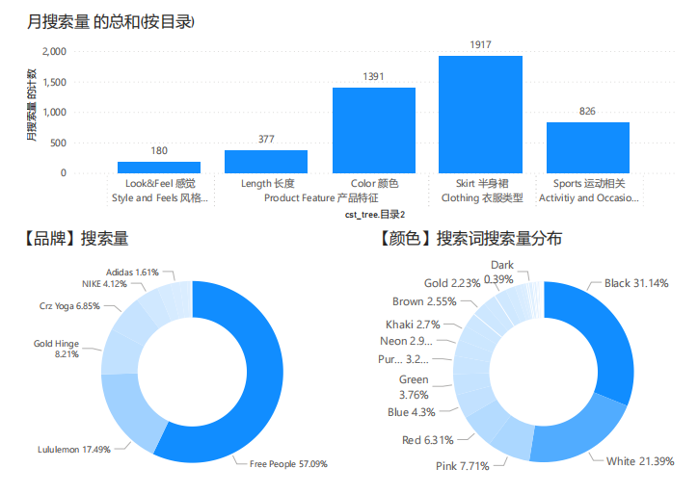
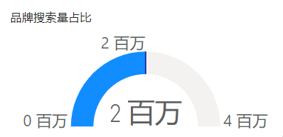
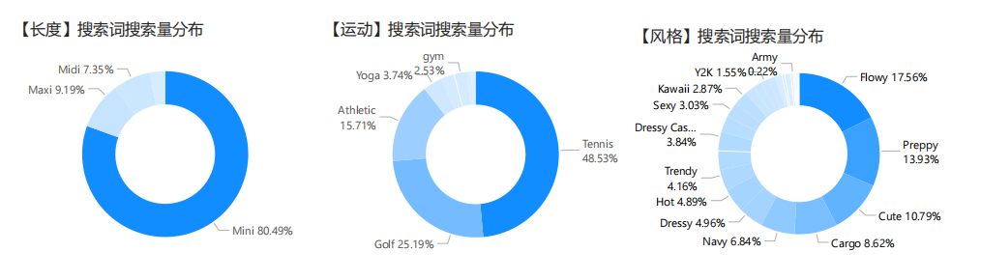
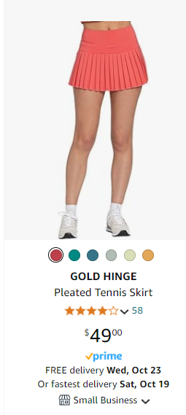
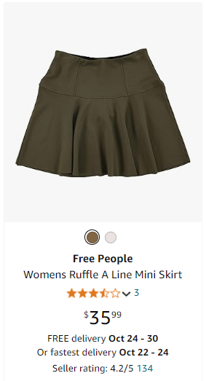
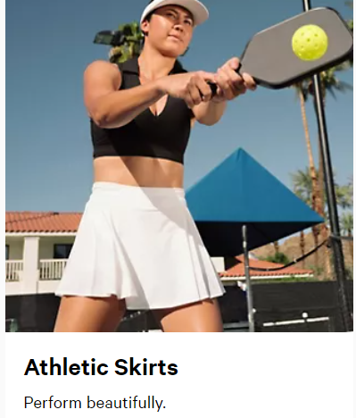
购买前-搜索动机
注：搜索词受数据日期影响大,本次数据为这类款销售旺季202409月的数据
在搜索时，含品牌词占比高达50%。
我们这类款式的主要竞对是free people, lululemon, gold hinge.
从搜索量看，客户在购买pinspark半裙时动机集中在：
品类、颜色、运动场合， 以及长度、风格和感觉上。
•品类：客户在寻找具体的skirts 半身裙
•颜色： 大部分客户在搜索黑、白、粉、 红色的产品。
•运动场景： Tennis,golf是主要的需求
•长度：mini为主
•风格： 飘逸、学院是主要的需求风格

Slide 10
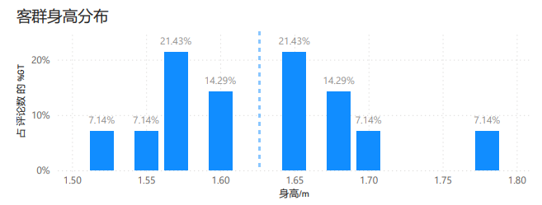
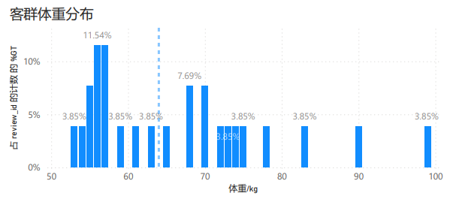
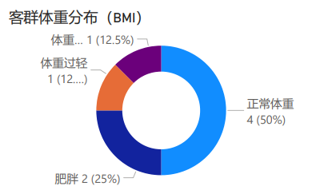
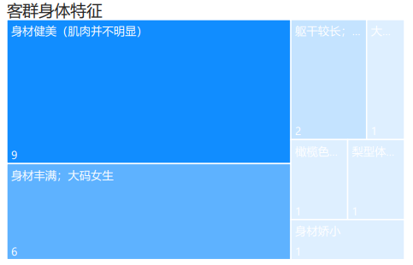
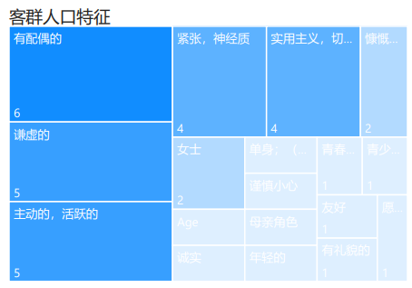
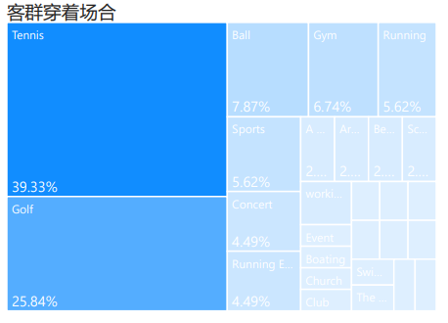
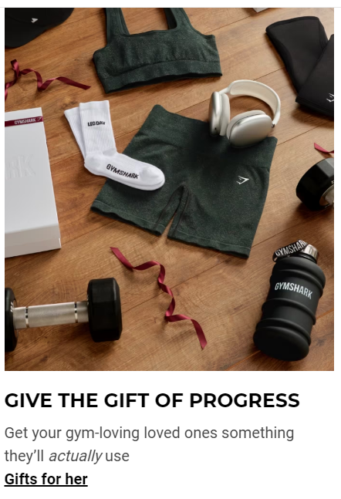
消费者画像
注：本次数据为这类款销售至202409月的数据
主要客群主要为正常体重.
身体特征： 主要特征为肌肉健美型
一定比例是for为妻子购买。
实际穿着场合：网球、高尔夫等运动场景，和搜索一致
GYMSHARK官网专栏： Gift for her

Slide 11
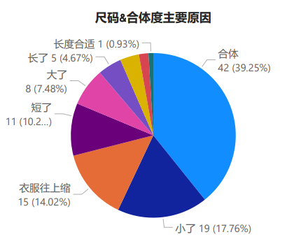
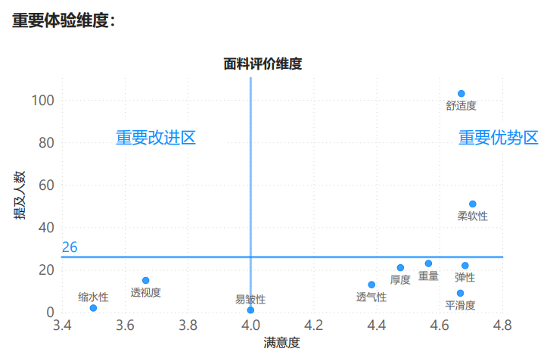
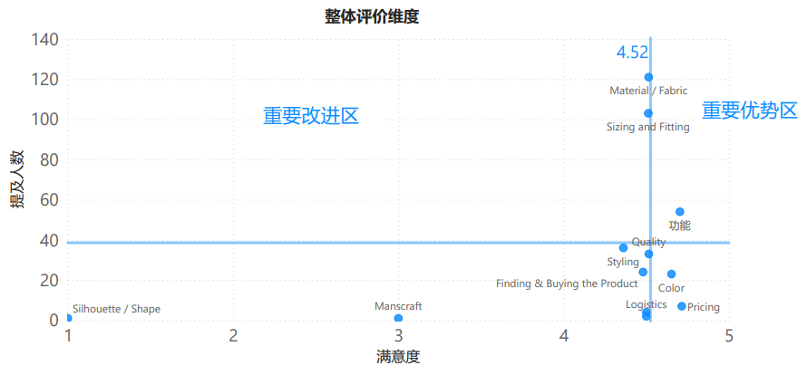
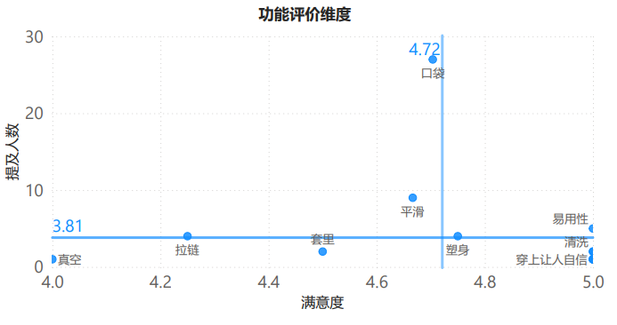
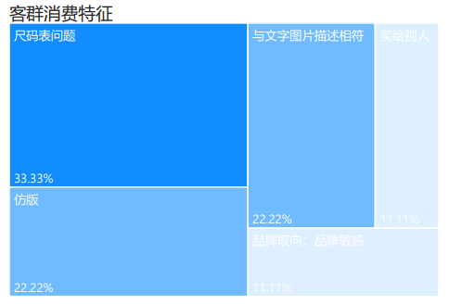
购买后-满意度
注：本次数据为这类款销售至202409月的数据
重要优势：
面料：舒适度、柔软；
功能：口袋设计、平滑、塑身、易用。
尺码合体：可能存在小了、上缩等问题
这类客群在购买后反应尺码表问题，同时22%在购买后认为是某个品牌的仿版。

